Slide 1
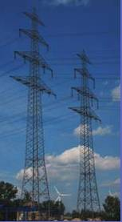
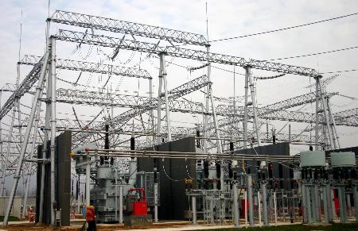
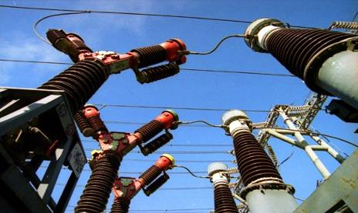
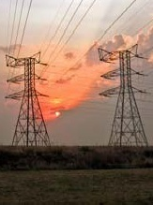
Introduction of National Wind and Solar Energy Storage and Transmission Demonstration Project
Yao Hongchun
China Electric Power Research Institute

Slide 2

一、工程基本情况
二、工程技术方案

Slide 3
工程基本情况
我国新能源发电面临的突出问题
  具有随机性、波动性和间歇性，需要改善发电特性
  难以有效预测、调度和控制，需要提高源网协调能力
  资源的地域特征明显，与需求呈逆向分布，资源有效配置问题有待解决

Slide 4
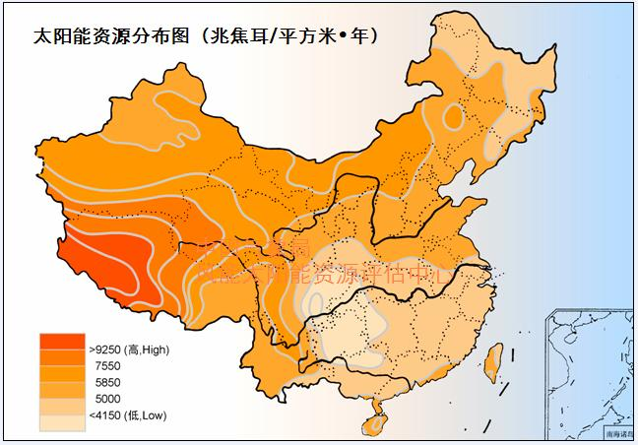
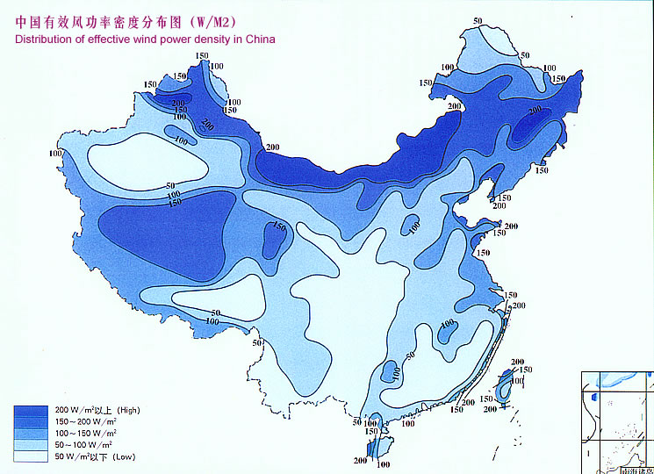
工程基本情况
示范工程的基本情况
国家风光储输示范工程位于河北省张家口市张北县与尚义县境内的坝上地区，距张北县城约20km、距张家口市约50km、距北京约200km。
规划总容量为：风力发电500MW，光伏发电100MW，储能系统70～110MW。一期工程拟建设风力发电100MW、光伏发电40MW和储能系统20MW。
张北：年光照3000小时
张北： 70m高年平均风速6.4-8m/s ，200-450W/m2

Slide 5
工程基本情况
风光互补特性及储能作用分析
通过分析张北地区风光资源，风光比例从10:0－10:10时，联合出力波动在30%－12%之间。因此，可利用风光互补特性改善输出功率波动。
研究表明，风光比例越小，储能平抑作用越明显；储能容量为20-40MW时，平抑波动效率最高；储能容量为60-80MW时，平抑波动效果最佳。

Slide 6
工程基本情况
示范工程的技术路线
机组控制
场站控制
机组控制
场站控制
风电特性分析
机组控制
场站控制
风电特性分析
风电特性分析
机组控制
场站控制
机组控制
场站控制
机组控制
场站控制
机组控制
场站控制
机组控制
场站控制
风电特性分析
风、光发电
控制技术
风电特性分析
风电特性分析
风电特性分析
风电特性分析
风电特性分析
改善
不确定性
改善
不确定性
改善
不确定性
改善
不确定性
改善
不确定性
改善
不确定性
改善
不确定性
改善
不确定性
改善
不确定性
光伏特性分析
光伏特性分析
光伏特性分析
光伏特性分析
光伏特性分析
光伏特性分析
光伏特性分析
光伏特性分析
光伏特性分析
平滑输出
跟踪出力
削峰填谷
联合发电智能监控
源、网友好互动
大容量
储能系统
大容量
储能系统
大容量
储能系统
大容量
储能系统
大容量
储能系统
大容量
储能系统
大容量
储能系统
大容量
储能系统
储能技术
系统集成
共同发展
储能技术
系统集成
储能技术
系统集成
储能技术
系统集成
储能技术
系统集成
储能技术
系统集成
储能技术
系统集成
储能技术
系统集成
储能技术
系统集成
大容量
储能系统
协调
配置
协调
配置
协调
配置
协调
配置
协调
配置
协调
配置
协调
配置
协调
配置
协调
配置
参与
系统调频
天气预报
预测模型
联合
预测系统
预测
出力
改善
可调性

Slide 7
一、工程基本情况
二、工程技术方案

Slide 8
工程技术方案
风光储输系统总构架

Slide 9
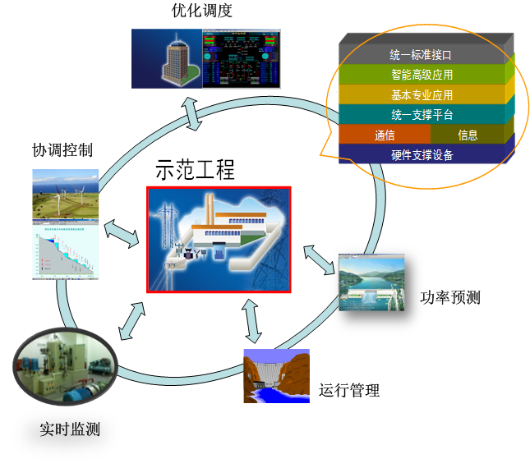
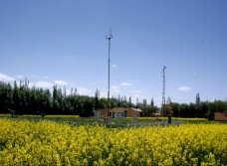

工程技术方案：智能监控系统
联合发电智能监控系统方案
该一体化监控系统采用集中决策、分布执行的控制理念，实现不同组合(风、光、储、风+光、风+储、光+储、风+光+储等七种方式)、不同时间尺度（稳态、动态、暂态）下的多控制目标（平滑出力、跟踪计划、支持AGC、削峰填谷等）协调的联合运行。

Slide 10
工程技术方案：智能监控系统
联合发电智能监控系统的功能
1
风光储数据采集和联合监视
2
风光储发电预测
3
风光储联合控制
4
5
风光储数据分析与评估
风光储联合优化调度
6
7
实现与电网调度系统通信
实现与场站系统通信

Slide 11
工程技术方案：风电场
风力发电机组选型原则
选型
原则
兼顾两种不同的技术路线
并网友好型机组
满足联合发电智能监控系统
兼顾风机的安全性和可靠性
引领风机容量发展趋势

Slide 12
工程技术方案：风电场
风机配置
示范区（50MW） | 展示区（50MW）
2.0MW级风机24台 | 2.5MW级风机15台 1MW垂直轴风机2台 3.0MW级风机2台 5.0MW级风机1台

Slide 13
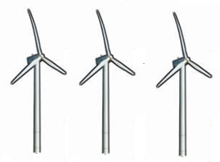
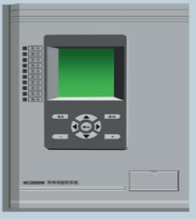


工程技术方案：风电场
风电场技术方案图
完全掌握
无功综合控制
风电场有功控制
低电压穿越技术
自主开发
风电场通信
控制装置
自主开发
联合发电
智能监控
系统
实现与
上级调度
无缝连接

Slide 14
工程技术方案：光伏电站
光伏电站主设备配置
光伏组件
序号 | 组件类型 | 容量（kW） | 安装方式
1 | 多晶硅光伏组件 | 35000 | 固定式
 |  | 1500 | 斜单轴跟踪
 |  | 500 | 平单轴跟踪
 |  | 50 | 双轴跟踪
2 | Sunpower光伏组件 | 500 | 固定式
 |  | 500 | 斜单轴跟踪
3 | 单晶硅光伏组件 | 1000 | 固定式
4 | 非晶薄膜光伏组件 | 1000 | 固定式
光伏逆变器采用16台630kW型及60台500kW型。

Slide 15
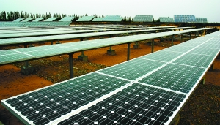
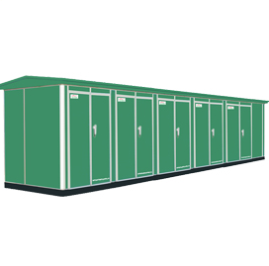
工程技术方案：光伏电站
光伏电站技术方案图
展示多种
光伏组件
及支架
完全掌握
大容量并网
逆变器技术
自主开发
光伏电站
通信控制
装置
自主开发
联合发电
智能监控
系统
实现与
上级调度
无缝连接

Slide 16
工程技术方案：储能电站
储能系统从三个方面提高风光联合发电的接入能力
平滑联合发电的波动性，增强可控性，减少电力系统的备用容量
跟踪发电计划出力，提高联合发电的预测性，减小出力偏差
参与电网削峰填谷，提升系统可调度性
通过仿真计算，储能最基本配置功率约20MW，容量约90MWh

Slide 17
工程技术方案：储能电站
储能电池综合性能对比
 | 设备 价格 | 可靠性 风险 | 工程可实现 风险 | 安全与环保 风险 | 示范 经验 | 技术 灵活性 | 配置 原则
钠硫电池 | 高 | 高 | 低 | 中 | 好 | 低 | 比例适当
液流电池 | 高 | 低 | 高 | 高 | 一般 | 高 | 低比例
锂离子电池 | 低 | 中 | 中 | 低 | 一般 | 高 | 高比例
通过对三种电池储能系统的技术风险、技术合理性以及技术灵活性对比分析，不难发现，尽管三种电池特性各有千秋，但就实际工程而言，锂离子电池储能系统综合性能最好，其次是钠硫电池，液流电池相对较差

Slide 18
工程技术方案：储能电站
储能系统配置方案
 | 输出功率 | 储能容量 | 价格（万元） | 建筑面积（米²）
锂离子电池储能 | 14MW | 64MWh | 24000 | 7000
钠硫电池储能 | 4MW | 24MWh | 16000 | 1000
全钒液流电池储能 | 2MW | 8MWh | 6000 | 2000
总计（额定出力） | 20MW | 96MWh | 46000 | 10000
总计（实际可出力） | 28MW | 96MWh | —— | ——
特点：
引入了具有成熟技术的钠硫电池，减小了技术风险；
引入了三种类型的储能电池，体现了储能装置的多样性，有助于对比分析不同储能技术的使用性能；
功率和容量配置可以保障一期应用。

Slide 19


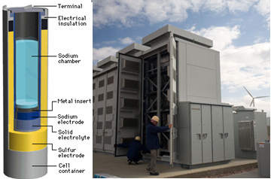
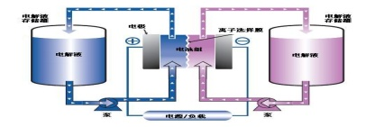
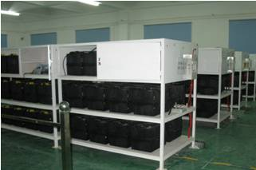
工程技术方案：储能电站
储能系统结构图
建设国际一流的大容量储能系统，深入研究储能系统平滑输出、跟踪调度计划曲线、削峰填谷等多种应用，探索储能系统在促进新能源大规模接入电网中的价值
自主开发
联合发电智能监控
实现与
上级调度
无缝连接
自主开发
储能监控系统
钠硫储能系统
液流储能系统
锂离子储能系统

Slide 20
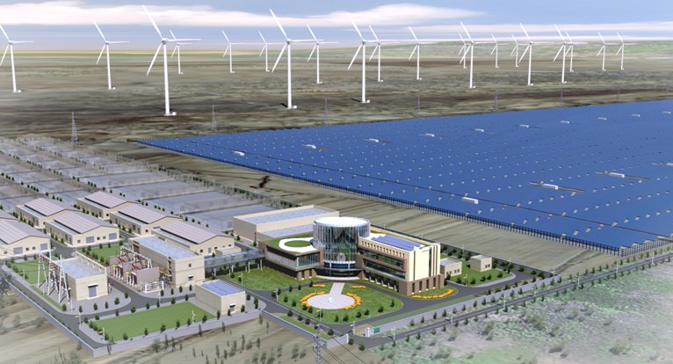
课题申请单位及主要参与单位研究基础
谢 谢!
19

